Slide 1

Jornada d'Experiències en administració electrònica Els factors clau d’èxit del projecte de modernització del segellat de l’atur
Lluís Anaya
Director Àrea de Tecnologies de la Informació
Servei d’Ocupació de Catalunya
Centre de Telecomunicacions i Tecnologies de la Informació

Slide 2
Punts d’Autoservei oficines del SOC
La Renovació de la demanda d’ocupació:
Comunicació explicita de continuar en alta com a demandant d’ocupació al servei públic d’ocupació.
Cada 3 mesos amb dia prefixat.
Tràmit vital pels que cobren la prestació per desocupació.
El ciutadà té temps per fer aquest tràmit.

Slide 3
Núm mensual renovacions demanda ocupació:

Slide 4
Objectius: Facilitar el tràmit a la ciutadania No utilitzar capital humà amb un tràmit sense valor. Ho hem aconseguit?

Slide 5
Núm mensual renovacions demanda ocupació:

Slide 6
PROJECTE; Multicanalitzar tràmits Canal Internet Canal 012 Caixers DIFICULTAT alta, xq?

Slide 7
FACTORS CLAUS d’EXIT Lideratge Time to market; Dit i Fet!. Orientació a ciutadà. Metologia KISS. AlwaysON: Disponibilitat 10, Errors 0! Comunicació, difusió i promoció. Altres factors no gestionables, però …

Slide 8
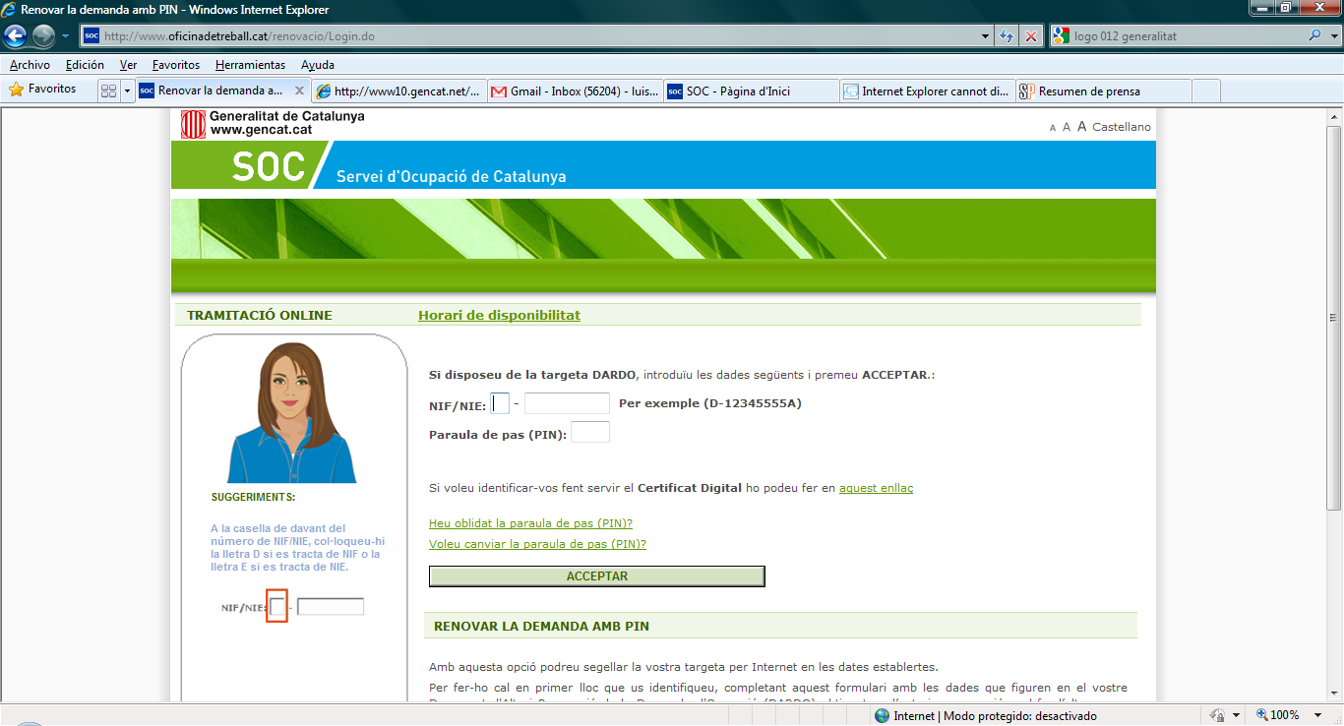
2008: INTERNET

Slide 9
Núm mensual renovacions demanda x INTERNET:

Slide 10

2009: 012

Slide 11
Núm mensual renovacions demanda x 012:

Slide 12
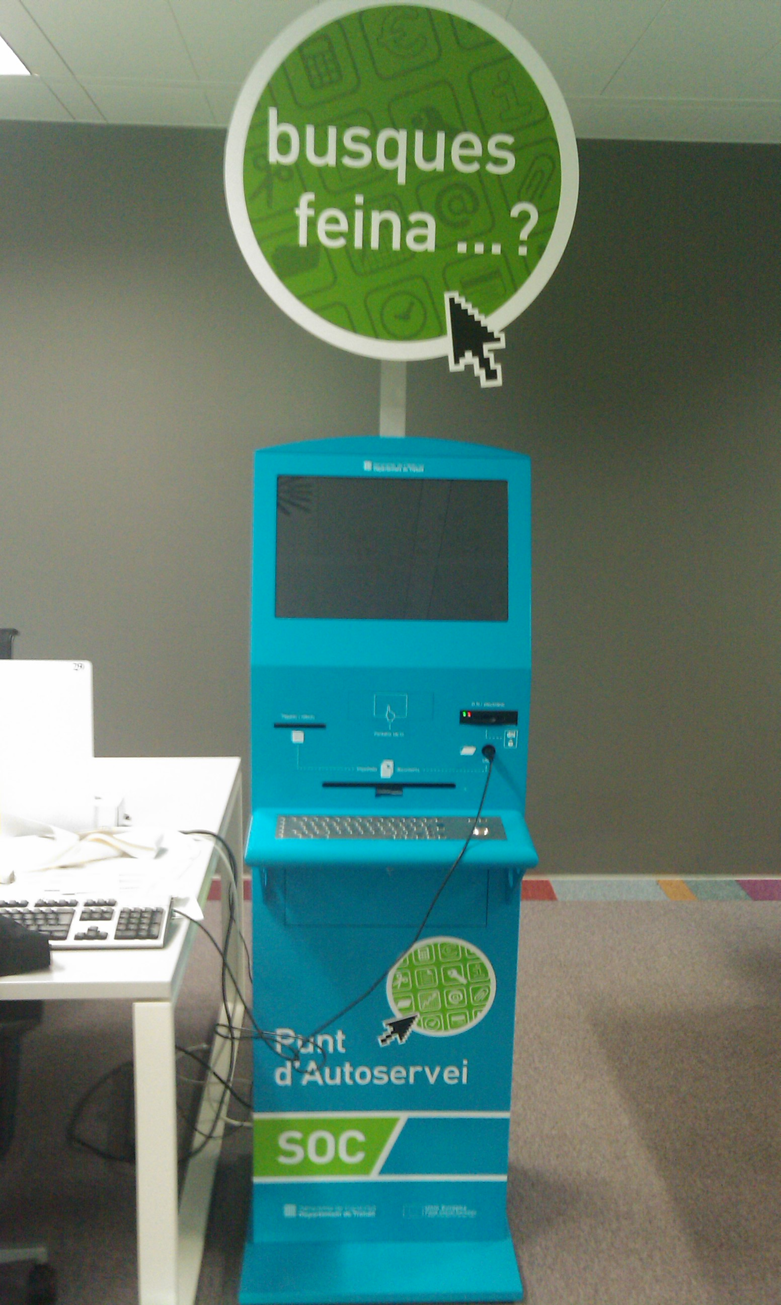
2009: CAIXERS

Slide 13
Núm mensual renovacions demanda x Caixers:

Slide 14
Renovacions demanda ocupació

Slide 15
RESULTATS

Slide 16
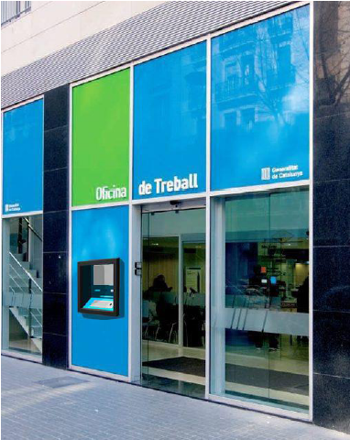

Slide 17
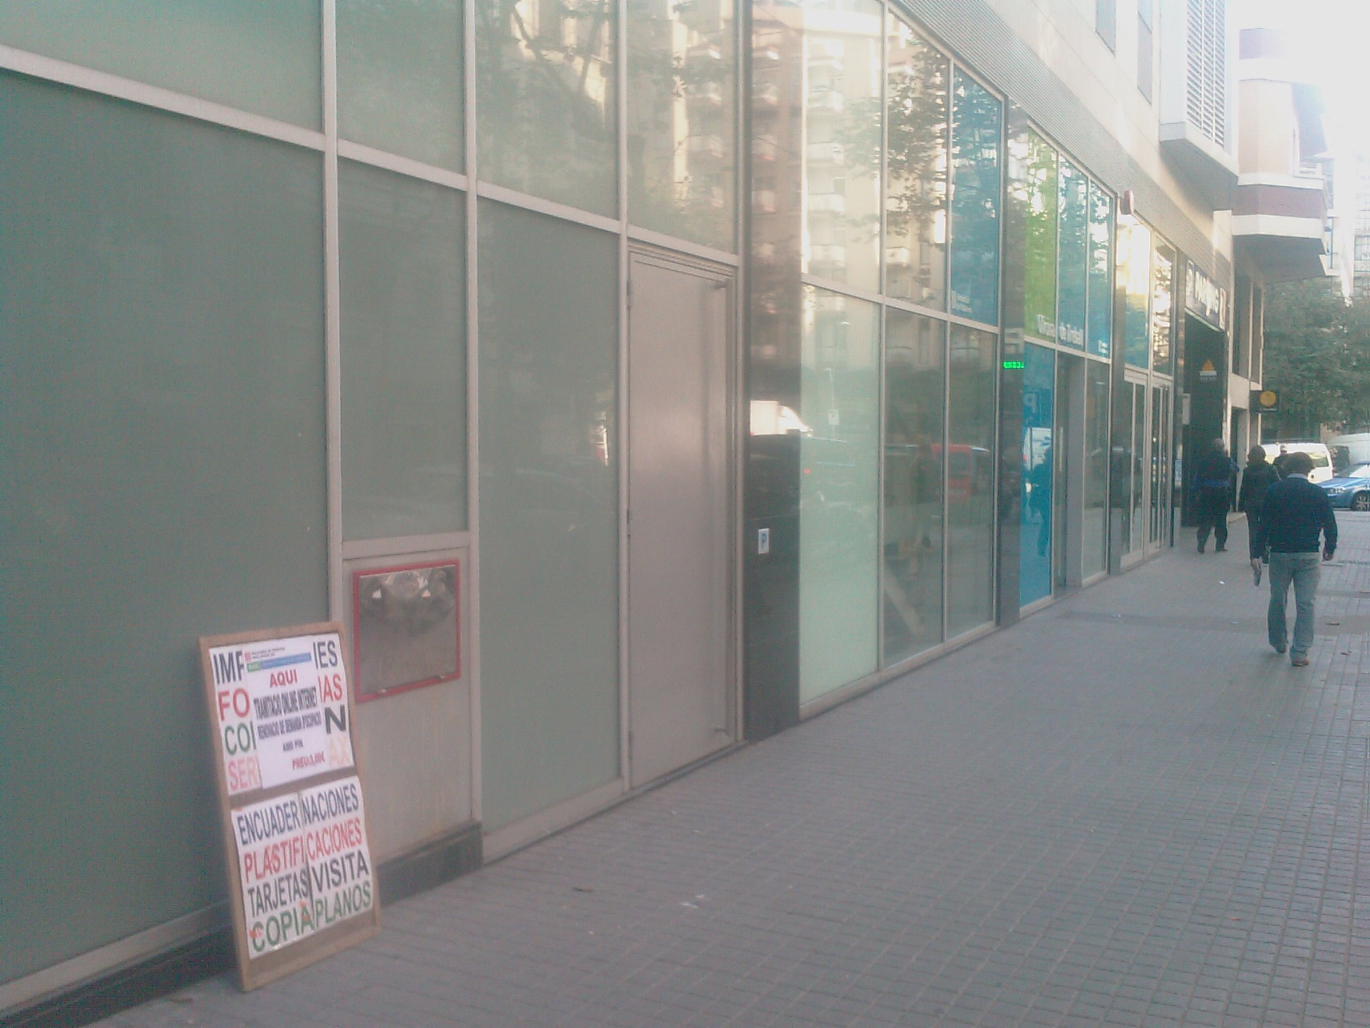

Slide 18
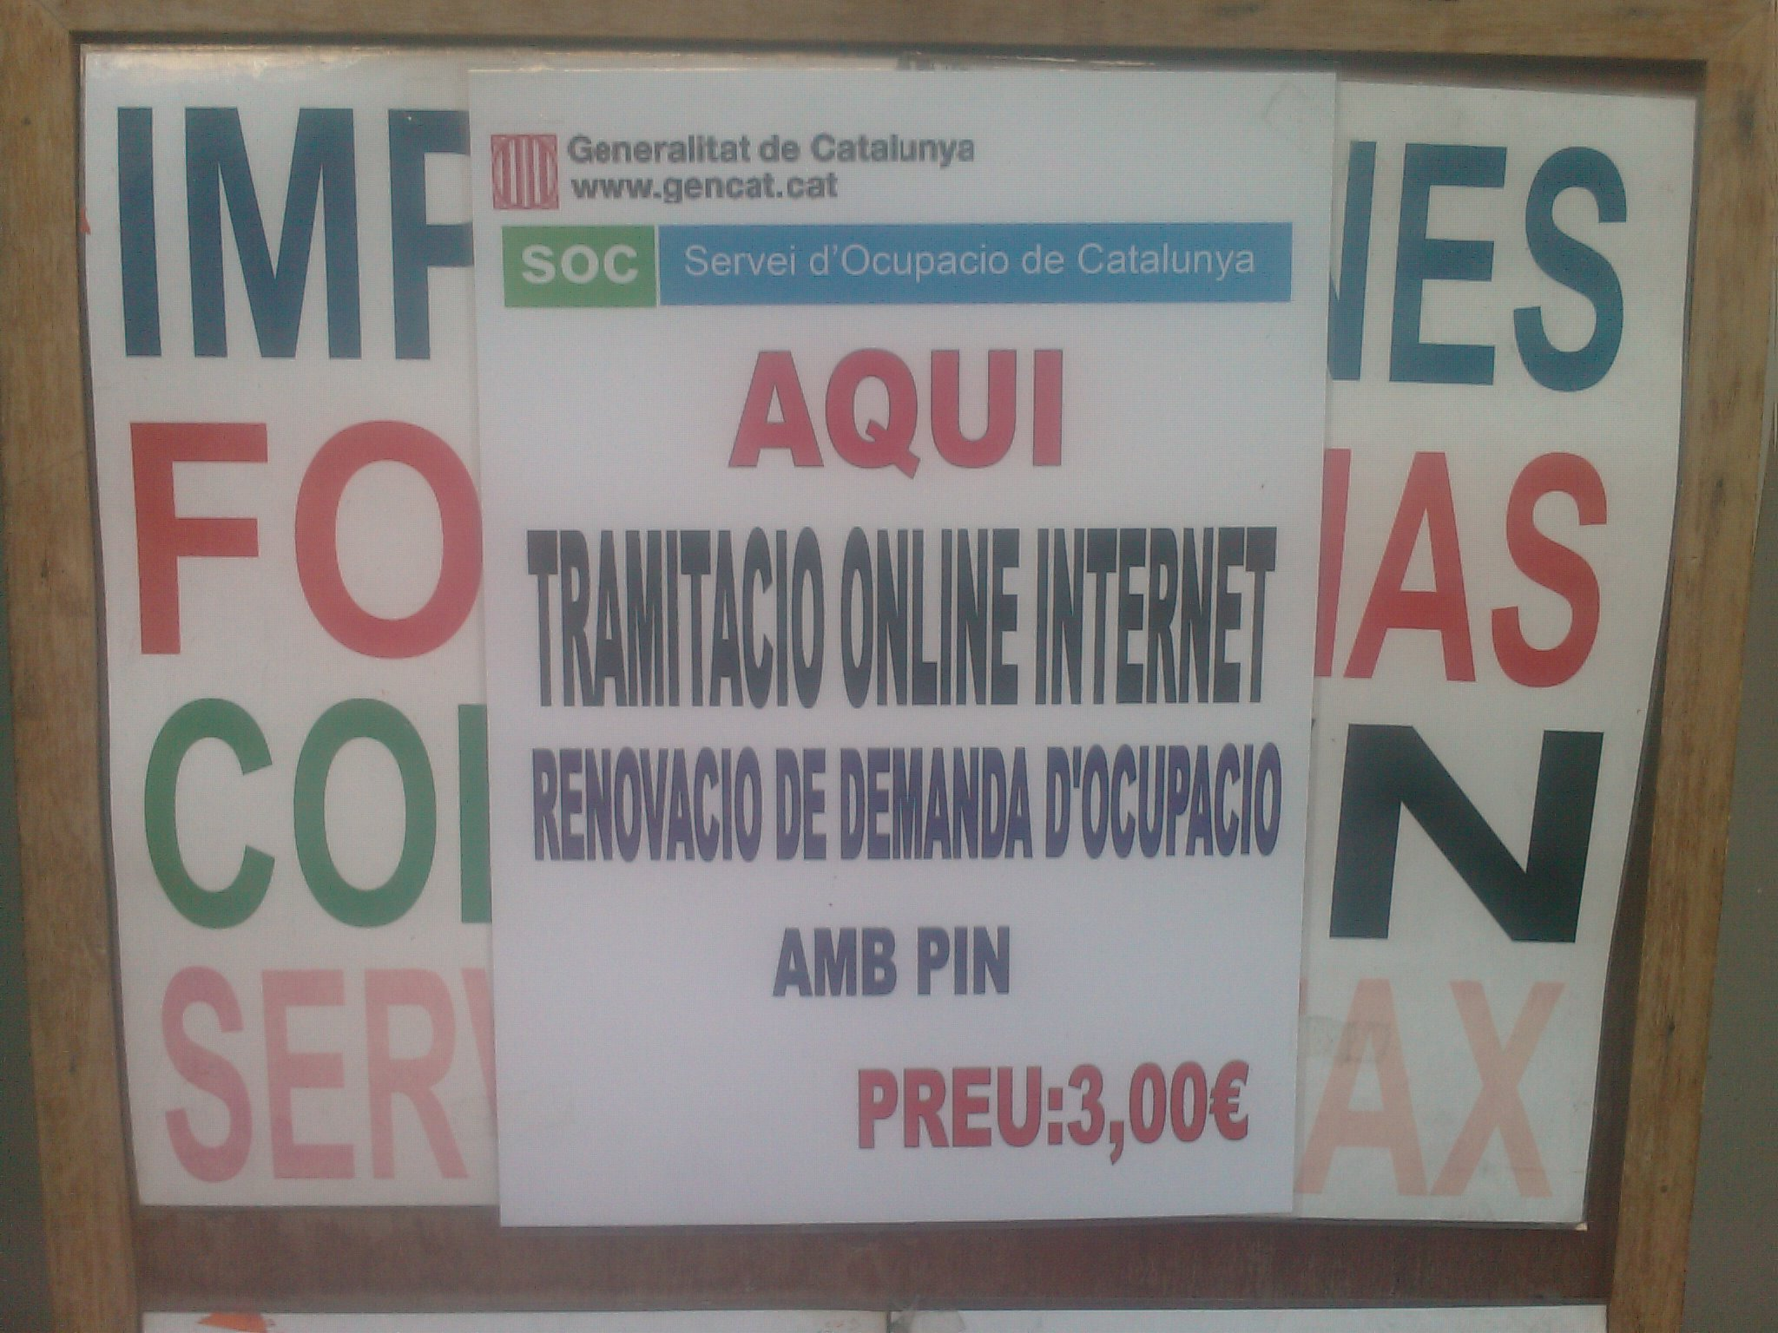

Slide 19
Resultats: …. Estalvi mínim 2.000.000 € anuals 90 funcionaris full-time/mes han deixat de fer aquest tràmit.

Slide 20
Quotes canals:
Valors absoluts i quota canals de renovacions demanda d’ocupació
Mes Gener-08 Mes Gener-10
(no recessió econòmica) (si recessió econòmica)
Total 78.058 ciutadans 149.714 ciutadans
Canal #num quota #num quota
Funcionaris 77.596 99,51% 24.544 16,40 %
Internet 492 0,59 % 65.788 43,94 %
Caixers 0 0% 37.405 24,98 %
012 0 0 % 21.972 14,68 %
El 83,6% dels tràmits ja no els realitzen els funcionaris.
87.760 ciutadans/es al mes tramiten sense anar a una oficina.

Slide 21
1r premi en la convocatòria
“Casos de exitos de las Administraciones y organismos Público 2010”categoria Administración Autómica. Aslan.
http://www.siti.es/casosdeexito

Slide 22

Gràcies!
Espai per escriure títol
lluis.anaya@gencat.cat

